Slide 1
Toán
Em làm được những gì ?
(Tiết 2)

Slide 2
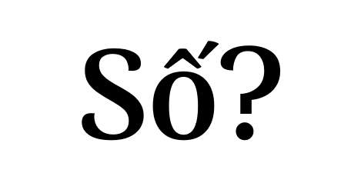
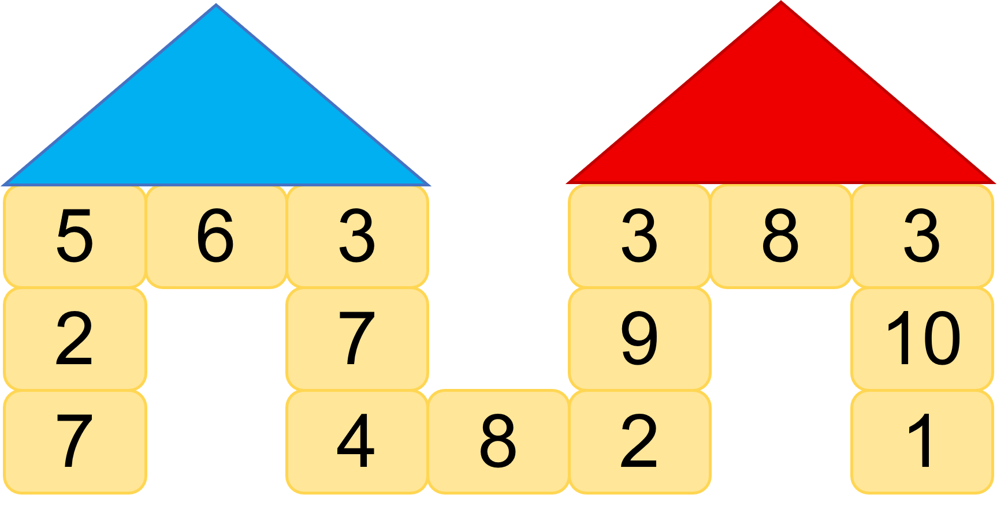
5
Biết rằng ba số theo hàng ngang hay cột dọc đều có tổng là 14.
11
3
?
?
14
7
7
?
?
?
4
?
10

Slide 3
5
Biết rằng ba số theo hàng ngang hay cột dọc đều có tổng là 14.
6
3
8
?
5
14
7
9
10
?
?
4
4

Slide 4
6
Đặt thêm một khối lập phương vào hình để có hai nhóm ba khối lập phương cùng nằm trên một đường thẳng.
a)
b)

Slide 5
6
Đặt thêm một khối lập phương vào hình để có hai nhóm ba khối lập phương cùng nằm trên một đường thẳng.
a)
b)

Slide 6
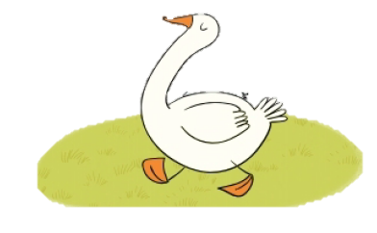
Đố em
Các chú vịt ra bờ ao.
Con đi trước, đi trước hai con.
Con đi giữa, đi giữa hai con.
Con đi sau, đi sau hai con.
Hỏi có bao nhiêu con vịt?

Slide 7
Đố em
Các chú vịt ra bờ ao.
Con đi trước, đi trước hai con.
Con đi giữa, đi giữa hai con.
Con đi sau, đi sau hai con.
Hỏi có bao nhiêu con vịt?

Slide 8
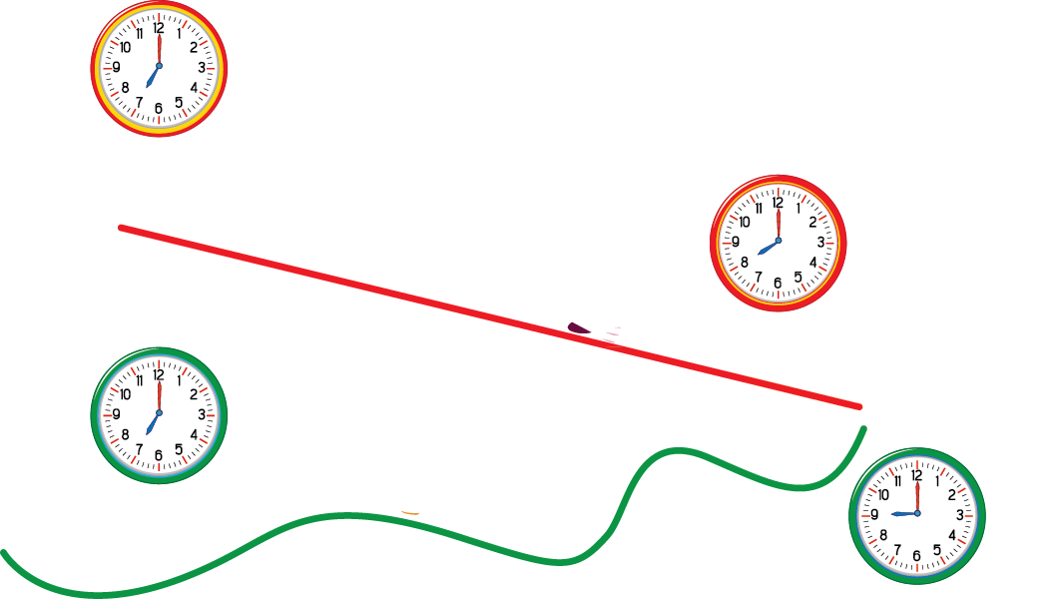
7
8
Sên Đỏ đi từ nhà lúc ....... giờ, đến nơi lúc ...... giờ.
7
9
Sên Xanh đi từ nhà lúc ...... giờ, đến nơi lúc ..... giờ.

Slide 9
7 + 7 = 14
7 + 5 = 12
5 + 5 = 10

Slide 10
Dùng sợi dây để tạo hình ảnh đường thẳng, đường cong.
Dùng que tính, bút chì, ... để tạo đường gấp khúc.

Slide 11
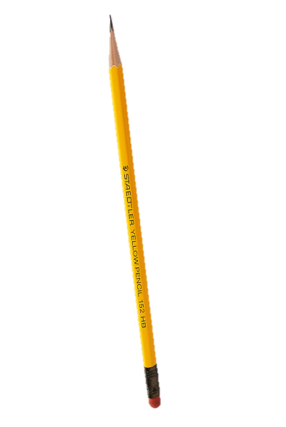
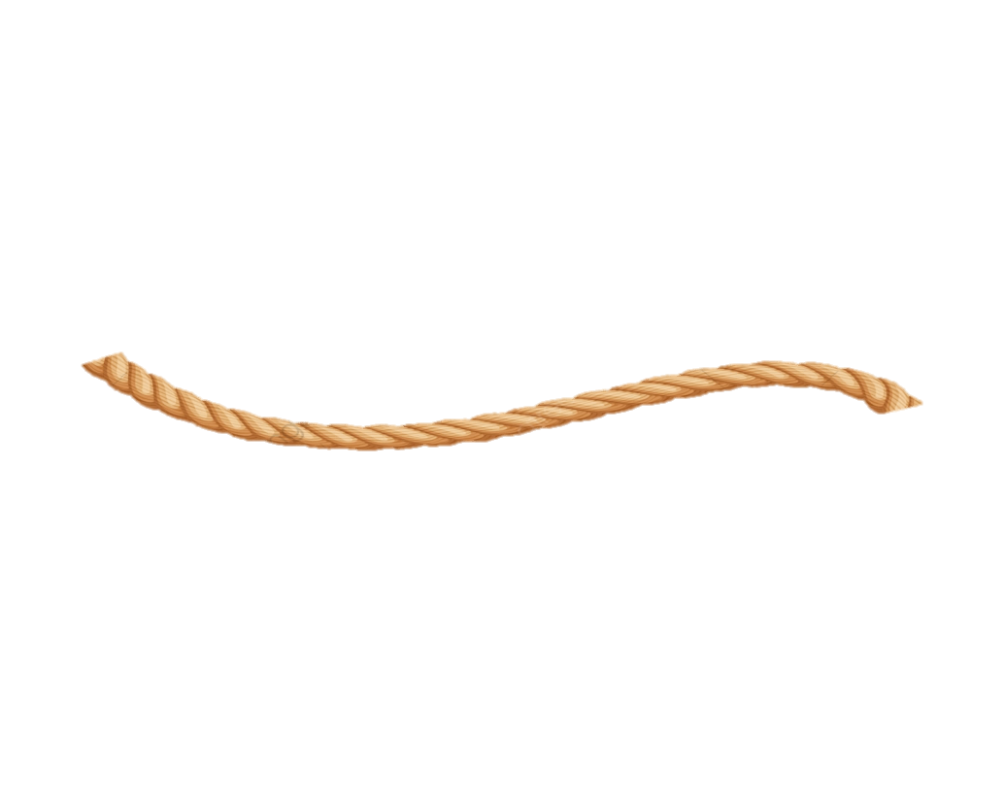
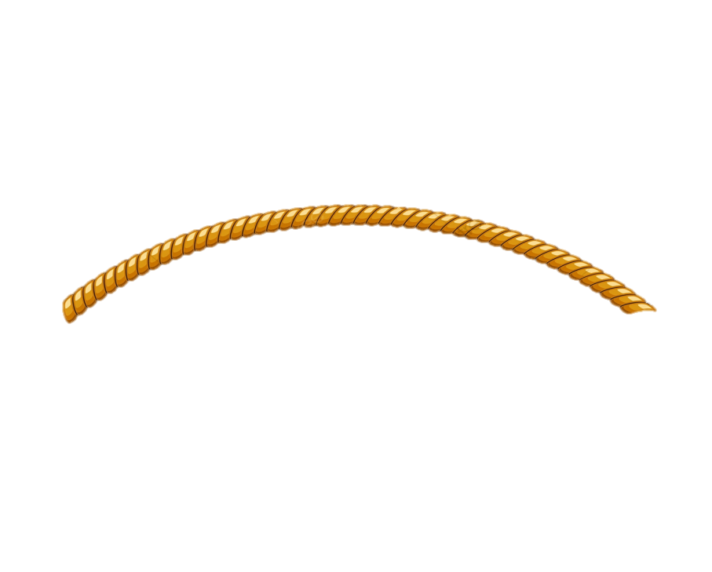

Slide 12
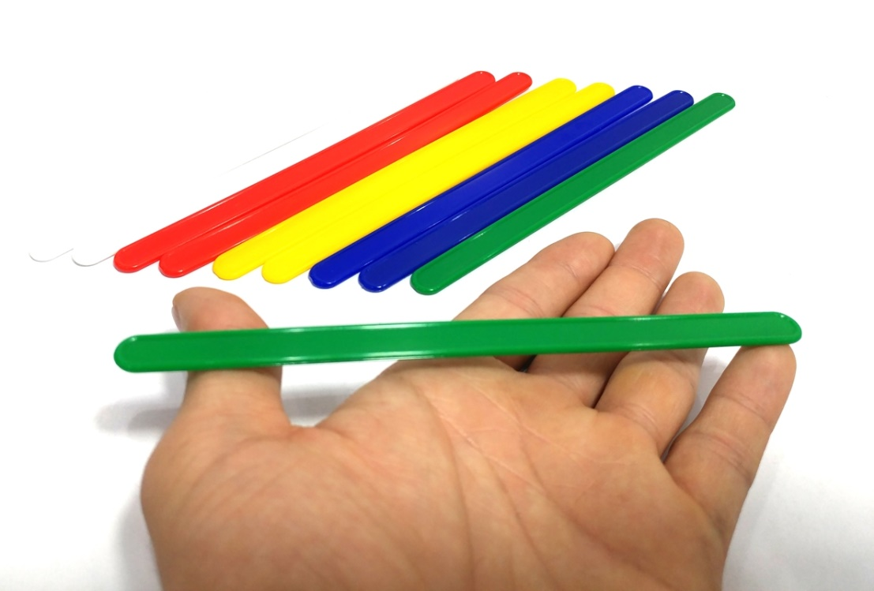
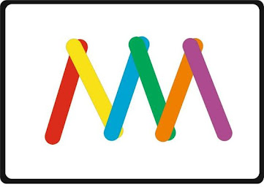

Slide 13
Hẹn gặp lại các em
vào tiết học sau!

